Slide 1
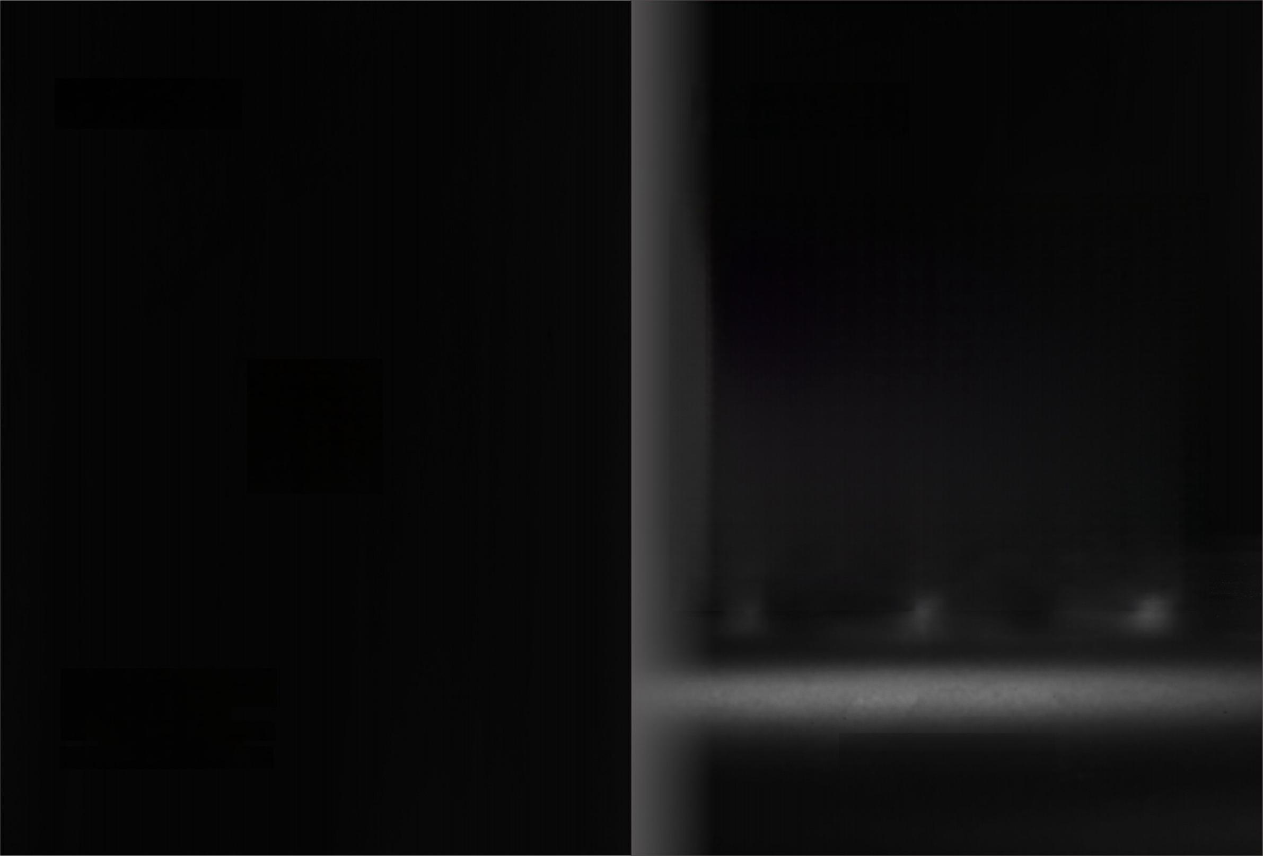


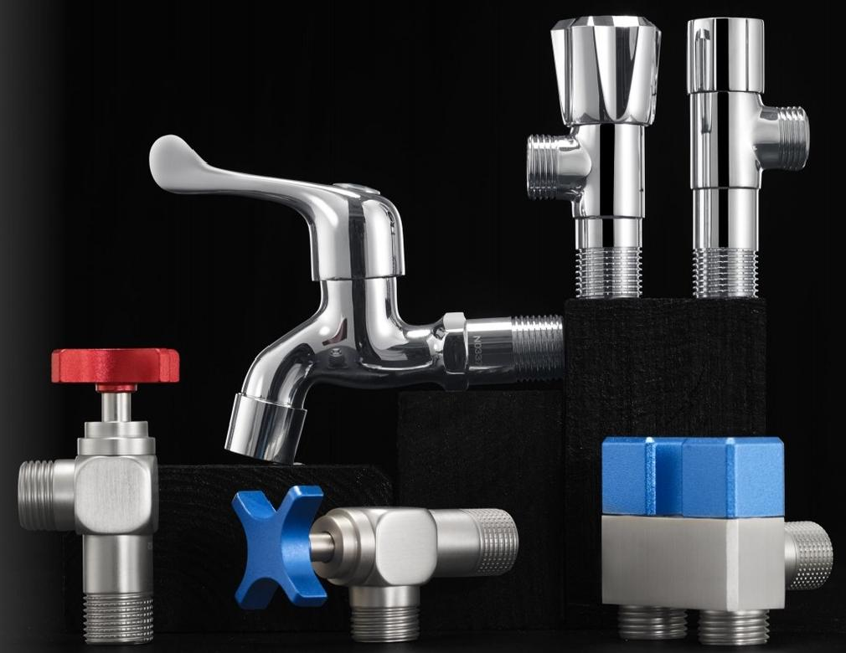

台州超伟卫浴制造有限公司
Taizhou Chaowei Sanitary Ware Manufacturing Co,Ltd.
地址：浙江省玉环市楚门镇南兴东路192号
Address:192 Nanxing East Road,Chumen Town, Yuhuan City,Zhejiang Province
电话：15657621911 邮箱：453854195@49.com
台州超伟卫浴制造有限公司
Taizhou Chaowei Sanitary Ware Manufacturing Co,Ltd.

Slide 2
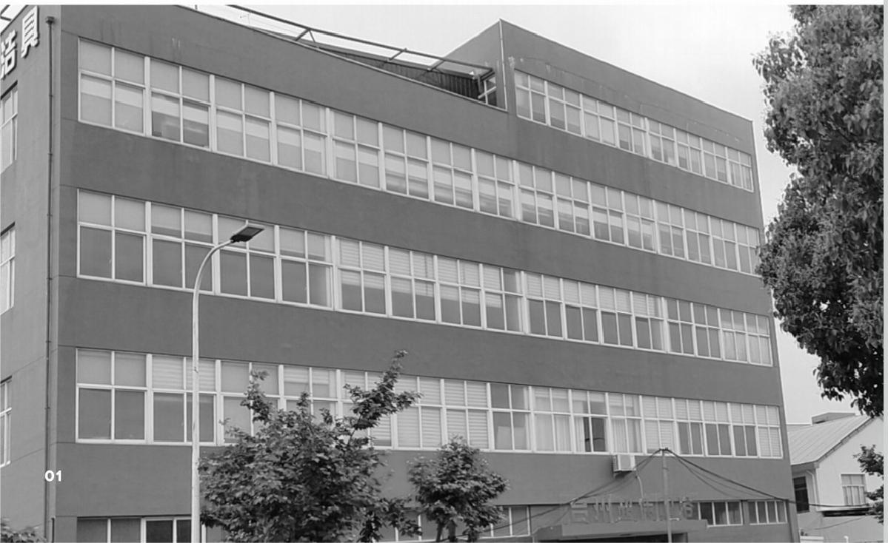
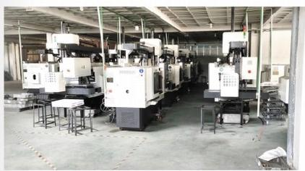
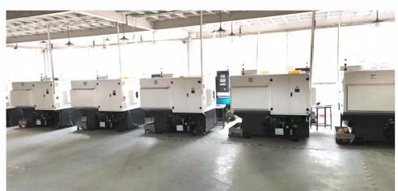
THE COMPANY
PROFILE
Taizhou Chaowei Sanitary Ware Manufacturing Co.,Ltd.,located in Chumen Town,Yuhuan City,Taizhou,is a modern enterprise integrating R&D,design,production and marketing. Focus on R&D and production of various types of high-grade angle valve,floor drain,kitchen faucet,bathtub faucet,valves and other products.The company is equipped with new automated machine tools,product assembly lines and various types of high-precision testing equipment, with specialization and diversification to provide customers with high-quality,high-standard, high-precision products for enterprise development strategy.
The company adheres to the core competitiveness of high-end products and services to customers,and has now become the main supplier of many well-known import and export enterprises and listed companies in China.Our company has been adhering to the "integrity- oriented,quality-oriented"business philosophy,the spirit of excellence rooted in our products, to provide customers at home and abroad with high-quality products and excellent service to cast their own brand.
Based on the present and looking to the future,in the face ofincreasing market competition at home and abroad,Chaowei Sanitary Ware will also maintain its original intention,improve customer satisfaction with better production technology and higher product quality,and strive to become more domestic and foreign enterprises Trusted strategic partner.Sincerely welcome calls patronage,sincere cooperation,create a future King embroidered.
公司简介
台州超伟卫浴制造有限公司位于中国阀门之都台州玉环市楚门镇，是一家研发、设计、生产、营销
为一体的现代企业。专注研发生产各类高档角阀、地漏、厨房龙头、浴缸龙头、阀门等系列产品。公司装 备有全新自动化机床、产品装配线及各类高精度检验设备，以专业化、多样化为客户提供高质量、高标 准、高精度的产品为企业发展战略。
公司坚持以高端产品服务于客户为核心竞争力，现已成为国内多家知名进出口企业及上市公司主
要供货商。我公司一直秉承“诚信为主、质量为本”的经营理念，把精益求精的工匠精神根植于我们的 产品，为国内外客户提供高质量产品和优良服务来铸造企业自身品牌。
立足现在、展望未来，面对国内外日益剧增的市场竞争，超伟卫浴也将保持初心，以更好的生产工
艺，更高的产品质量来提升客户满意度，力争成为更多国内外企业值得信赖的战略伙伴。热诚欢迎来 电垂询惠顾、精诚合作、共创景绣前程。
02

Slide 3
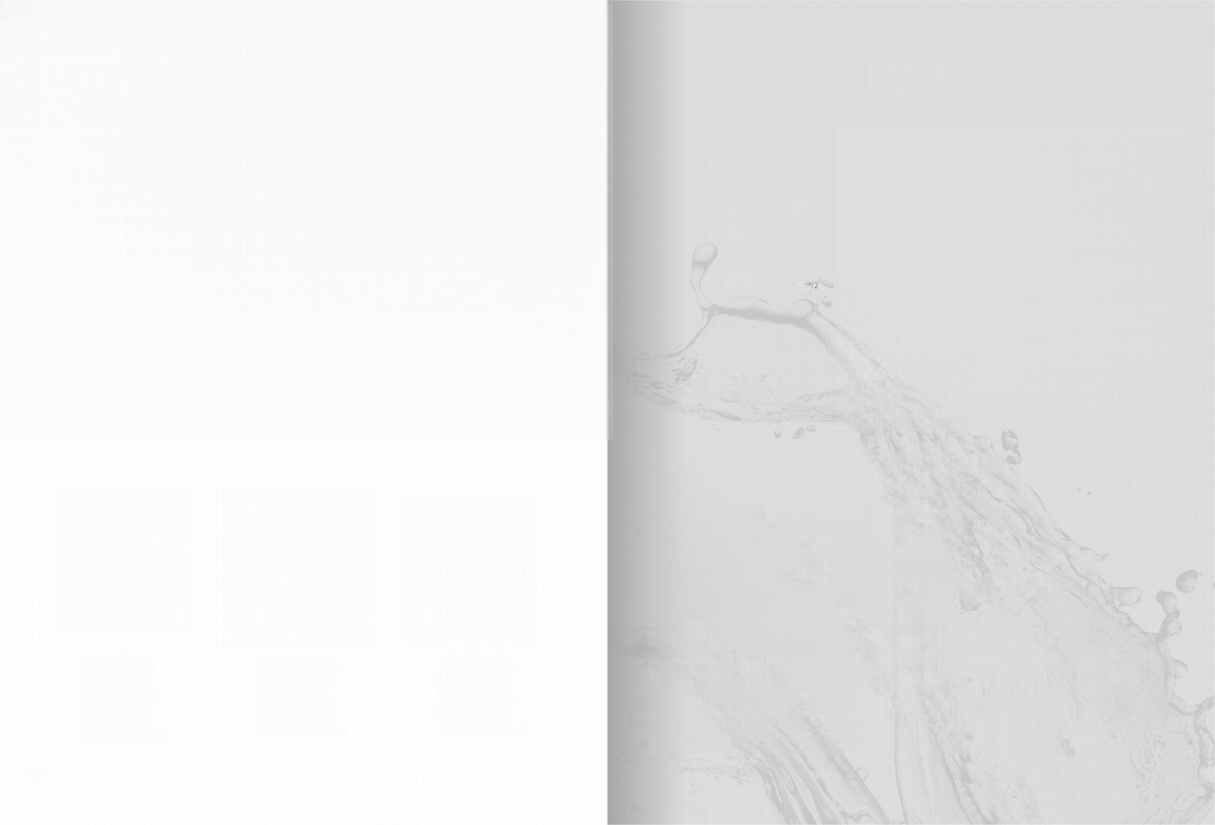
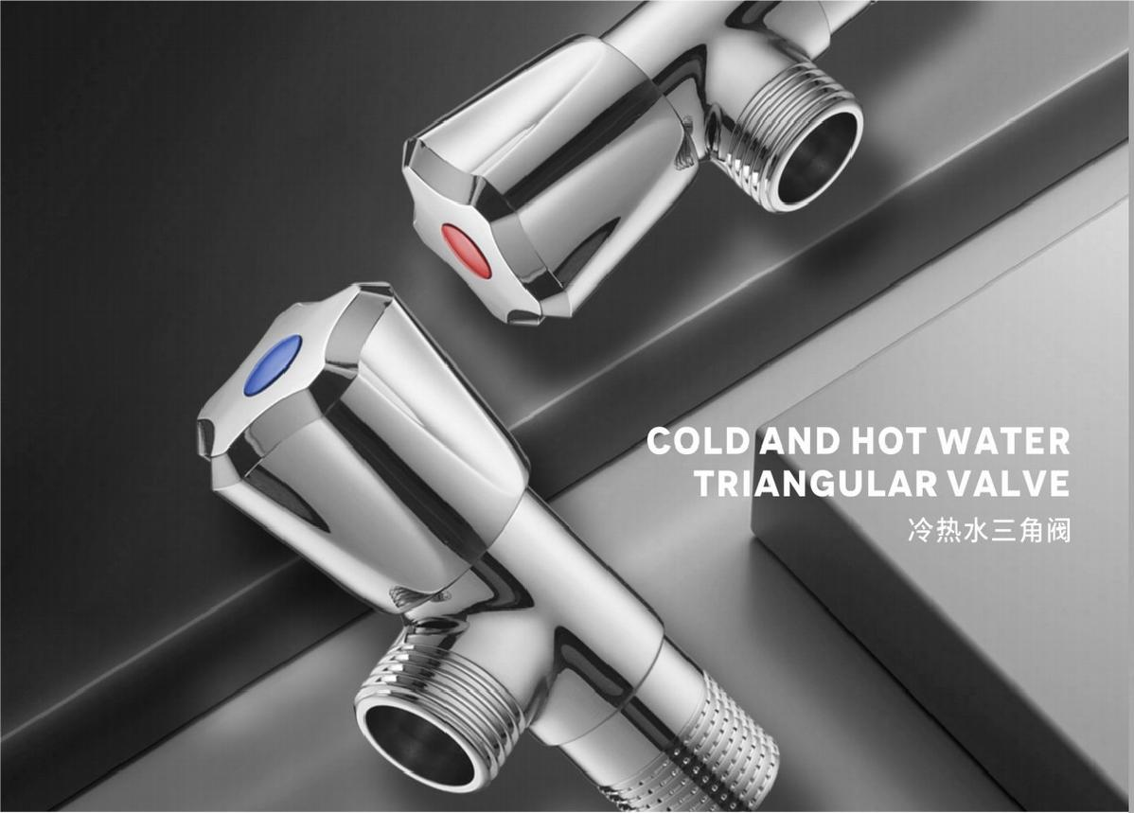
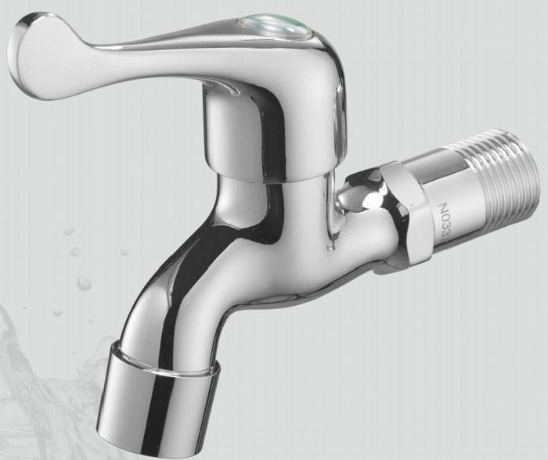
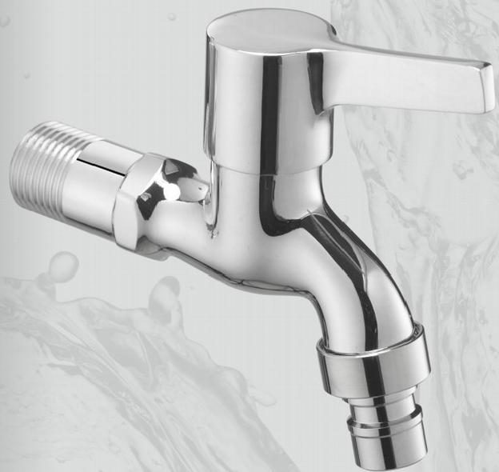
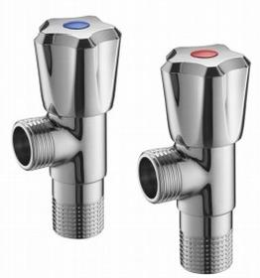
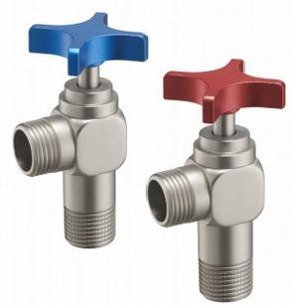
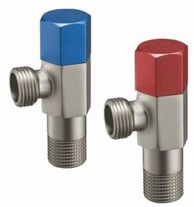
FAUCET
水龙头
CW210F01
●使用介质：冷、热水
●介质温度：≤90℃
●阀体材质：优质黄铜
●公称压力：1.0Mpa
●表面处理：铜镀铬
·进出水螺纹规格：G1,
CW21XF01
●使用介质：冷、热水
●介质温度：≤90℃
●阀体材质：优质黄铜
●公称压力：1.0Mpa ·表面处理：铜镀铬
●进出水螺纹规格：G1/2
CW11FS01
●使用介质：冷、热水
●介质温度：≤90℃
·阀体材质：优质黄铜
●公称压；力：1.0Mpa
●表面处理：铜镀铬
●进出水螺纹规格：G1/2
CW11QSO2
●使用介质：冷、热水
·介质温度：≤90℃ ●阀体材质：优质黄铜 ·公称压力：1.0Mpa ●表面处理：铜镀铬
●进出水螺纹规格：G1/2
CW11FS02
●使用介质：冷、热水
●介质温度：≤90℃
●阀体材质：优质黄铜 ·公称压力：1.0Mpa
●表面处理：铜镀铬
●进出水螺纹规格：G1/2
03 04

Slide 4

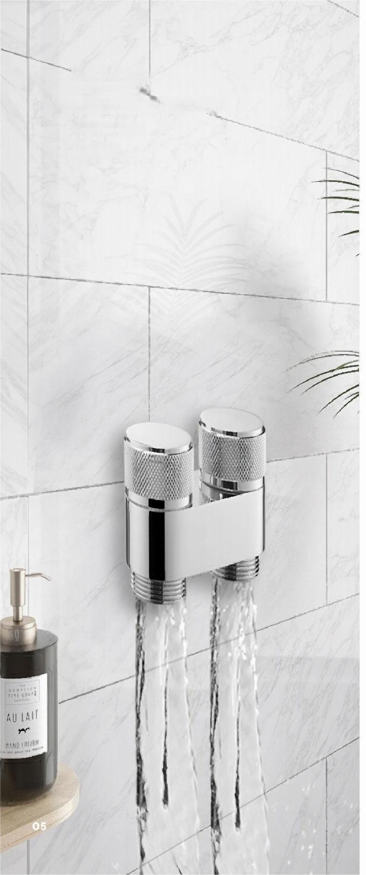
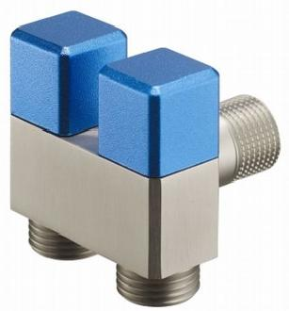
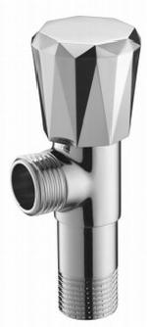
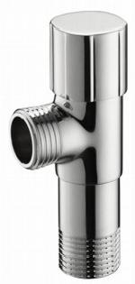
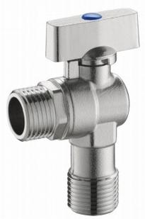
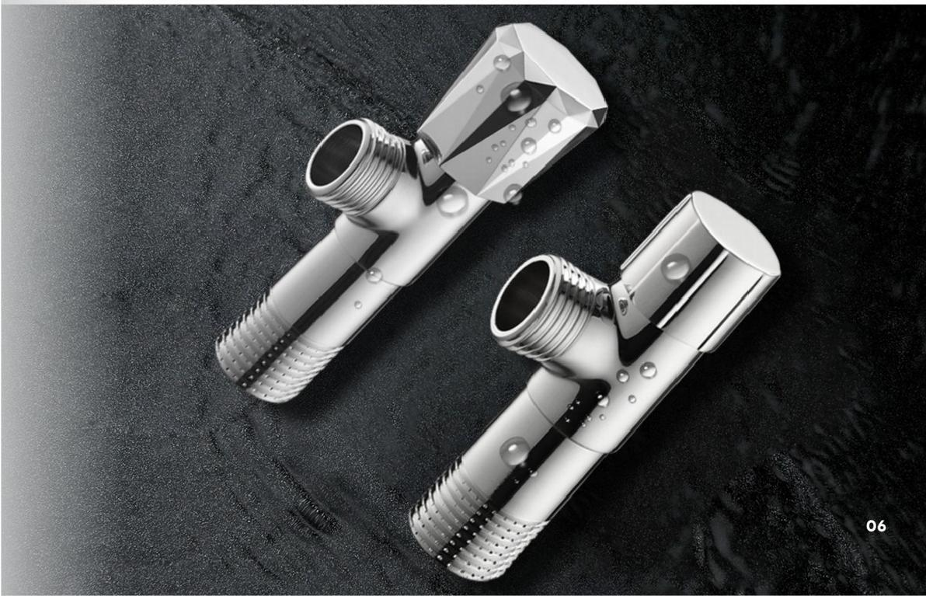
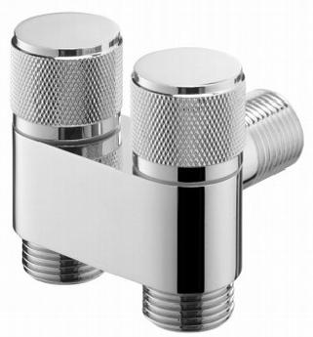
WATER
DISTRIBUTION
VALVE
分水阀
TRIANGLE VALVE
三角阀
CW12FD01
●使用介质：冷、热水
●介质温度：≤90℃
●阀体材质：:优质黄铜
●公称压力：1.0Mpa
●表面处理：铜镀铬
●进出水螺纹规格：G1/2
CW11FD0
●使用介质：冷、热水
●介质温度：≤90℃
●阀体材质：优质黄铜
^{●公：公称压：}力：:1.0Mpa
●表正面处理：铜镀铬
●进出水螺纹规格：G1/2
CW11FD02
●使用介质：冷、热水
●介质温度：≤90℃
●阀体材质：:优质黄铜
●公称压力：:1.0Mpa
·表面处理：铜镀铬
●进出水螺纹规格：G1/2
CW110S01
●使用介质：冷、热水
●介质温度：≤90℃
●阀体材质：优质黄铜 ·公称压力：1.0Mpa
●表面处理：铜镀铬
●进出水螺纹规格：G1/2
CW12FD02
●使用介质：冷、热水
●介质温度：≤90℃
●阀体材质：优质黄铜
●公称压力：1.0Mpa
●表面处理：铜镀铬
●进出水螺纹规格：G1/2

Slide 5
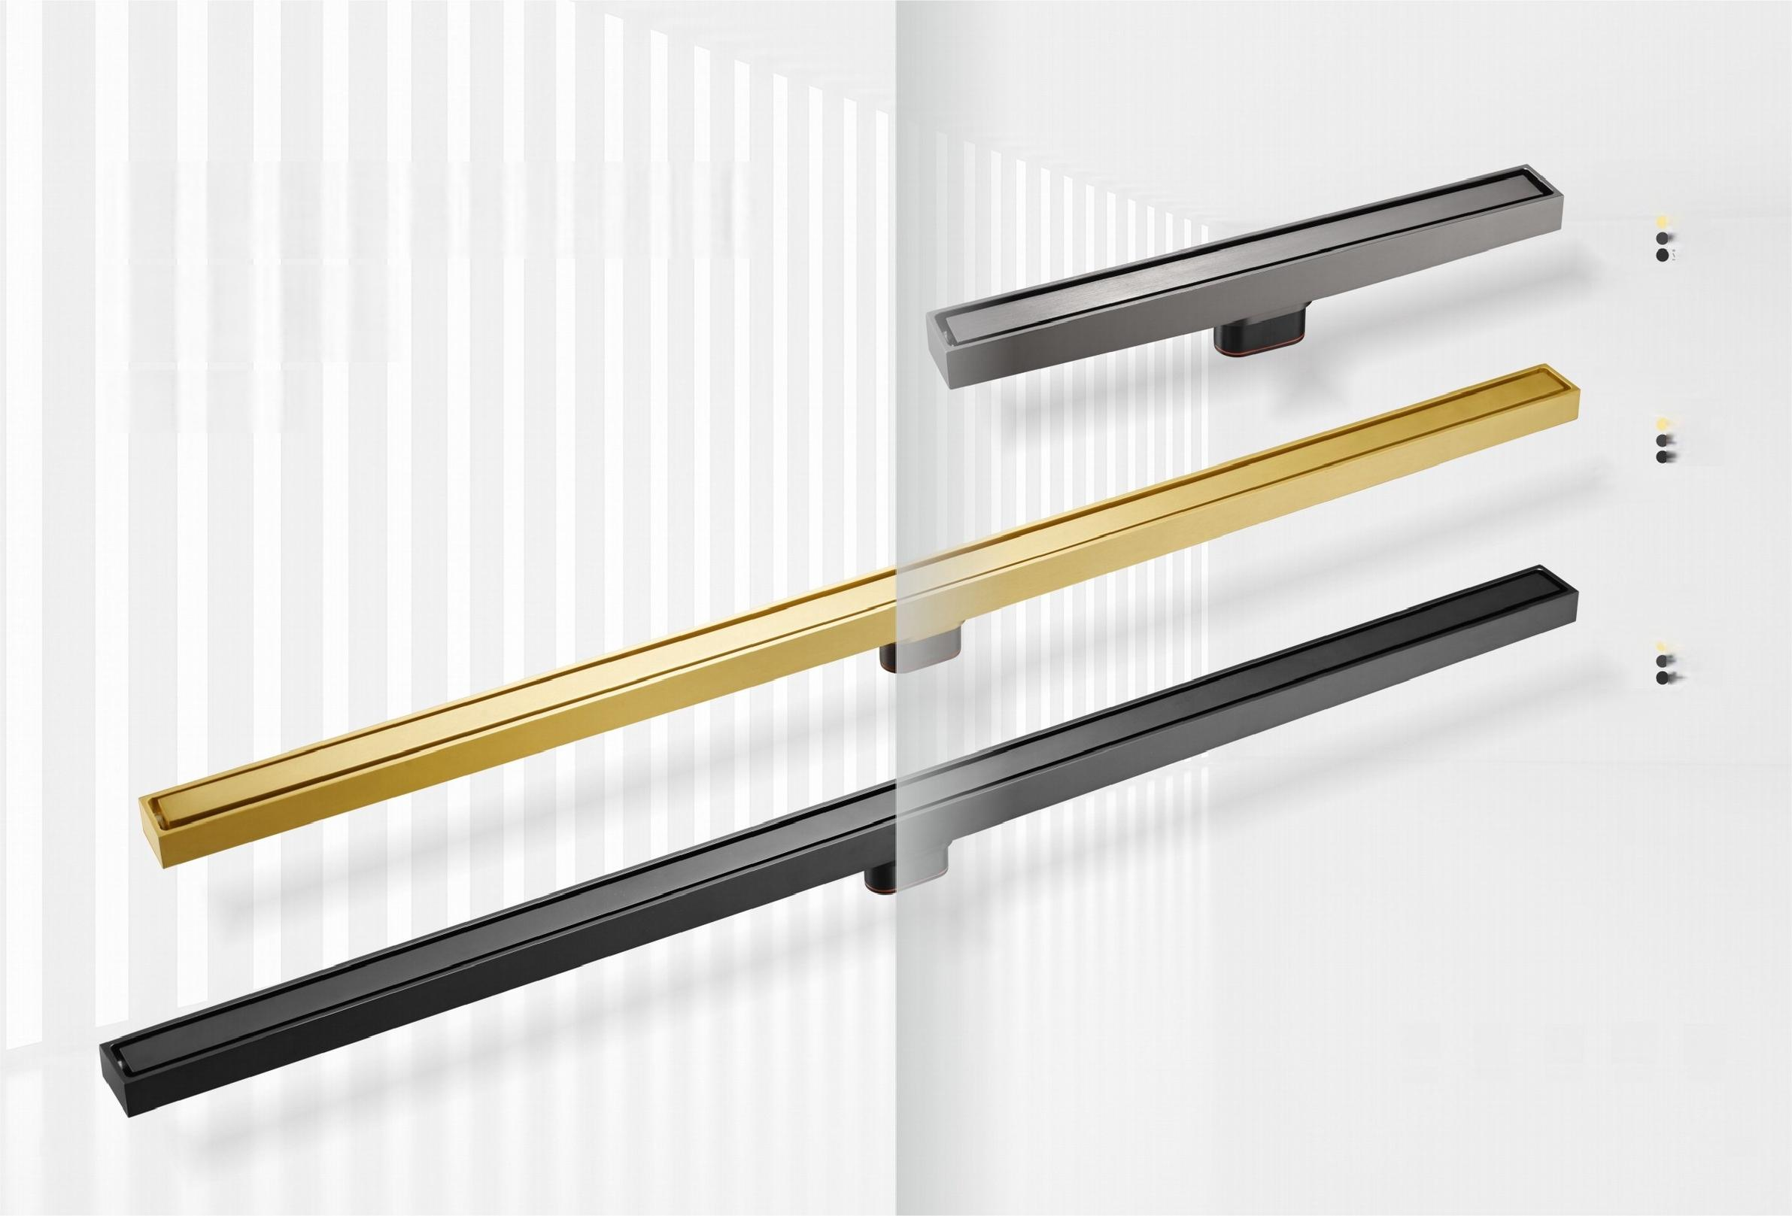

LINEAR FLOOR
DRAIN
线型地漏
LHY3001
表面处理： 本色拉丝
奢华金
莫里斯灰 亚光耀黑
材质：精锻黄铜
规格：3.2x30
LHY3002
表面处理： 本色拉丝
奢华金
莫里斯灰 亚光耀黑
材质：精锻黄铜
规格：3.2x60
LHY3003
表面处理：本色拉丝 奢华金
莫里斯灰 亚光耀黑
材质：精锻黄铜
规格：3.2x80
液
防臭味
UF
防堵塞
炭
防虫鼠
排水快
防返水
07 08

Slide 6
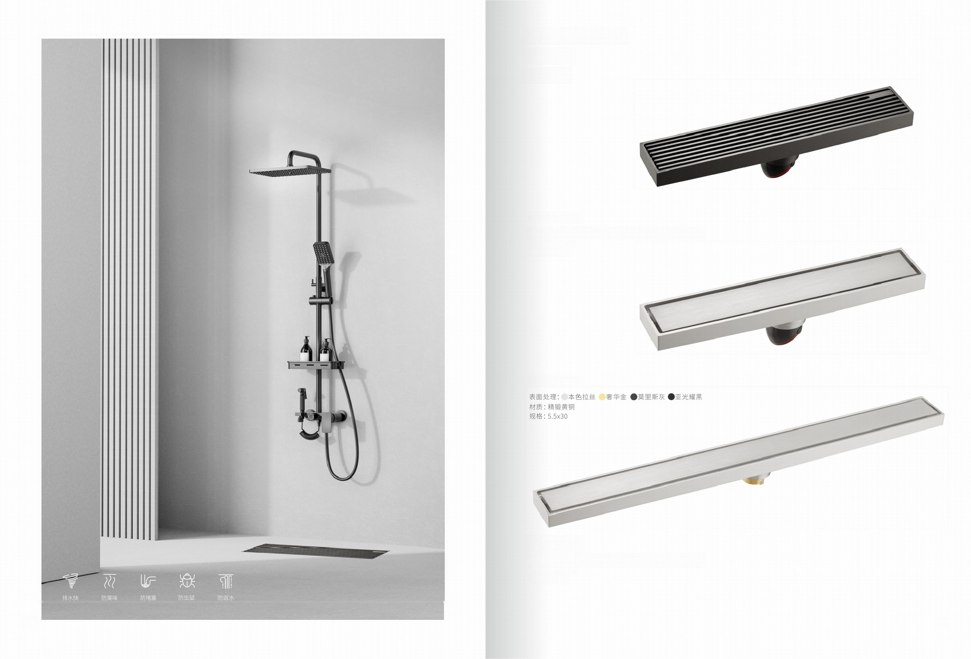
LONG FLOOR
DRAIN
长款地漏
LHY3004
表面处理：●本色拉丝 ●奢华金●莫里斯灰●亚光耀黑
材质：精锻黄铜
规格：5.5x30
LHY3005
LHY3006
表面处理：●本色拉丝 ● 奢华金●莫里斯灰●亚光耀黑
材质：精锻黄铜
规格：5.5x60
09 10

Slide 7
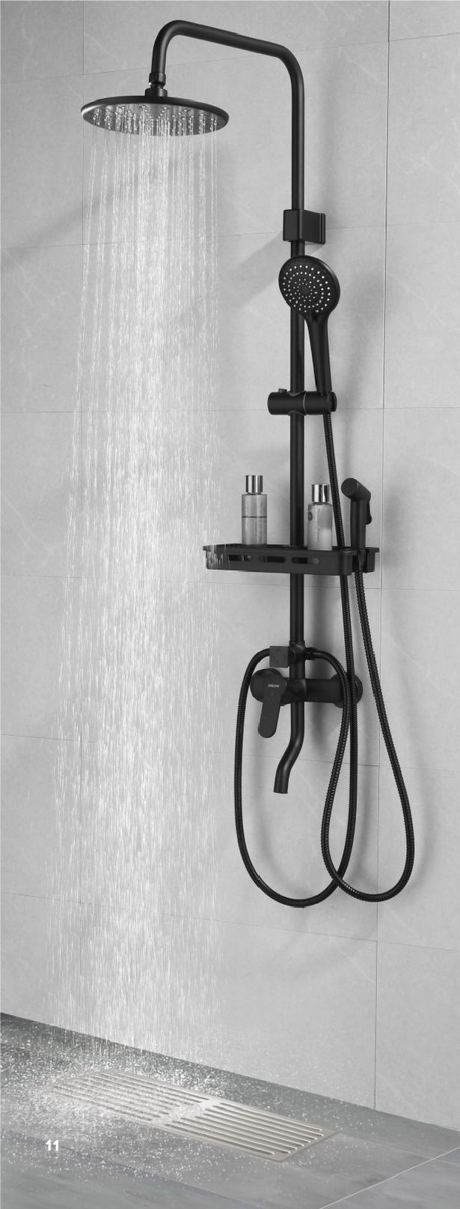
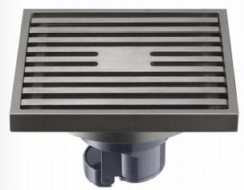
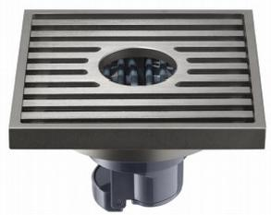
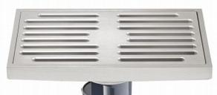
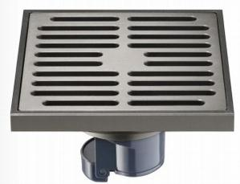
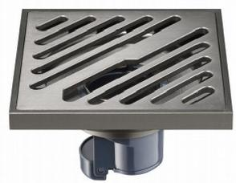
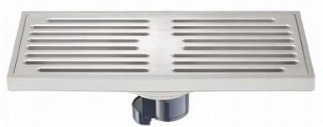
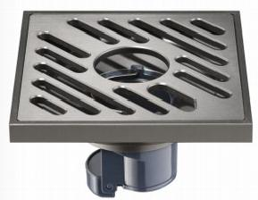
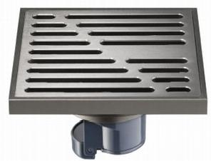
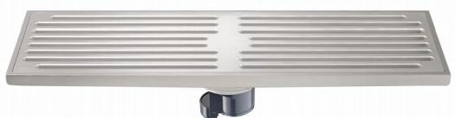
SHOWER ROOM
FLOOR DRAIN
淋浴房地漏
HOME DECORATION
FLOOR DRAIN
家装地漏
LHY2001
表面处理： ●本色拉丝 ● 奢华金●莫里斯灰●亚光耀黑
材质：精锻黄铜
规格：15x9
LHY1001
表面处理： ●本色拉丝 ● 奢华金●莫里斯灰●亚光耀黑
材质：精锻黄铜
规格：10x10
LHY1001X
表面处理： ●本色拉丝 ●奢华金●莫里斯灰●亚光耀黑
材质：精锻黄铜
规格：10x10
LHY2002
表面处理： ●本色拉丝 ●奢华金
材质：精锻黄铜
规格：20x9
LHY1002
表面处理： ●本色拉丝 ●奢华金●莫里斯灰●亚光耀黑
材质：精锻黄铜
规格：10x10
LHY1003
表面处理： ●本色拉丝 ● 奢华金●莫里斯灰● 亚光耀黑
材质：精锻黄铜
规格：10x10
莫里斯灰●亚光耀黑
LHY2003
表面处理： ●本色拉丝 ● 奢华金●莫里斯灰●亚光耀黑
材质：精锻黄铜
规格：30x9
LHY1003X
表面处理：●本色拉丝 ● 奢华金●莫里斯灰●亚光耀黑
材质：精锻黄铜
规格：10x10
LHY1004
表面处理：●本色拉丝 ● 奢华金●莫里斯灰●亚光耀黑
材质：精锻黄铜
规格：10x10
12

Slide 8
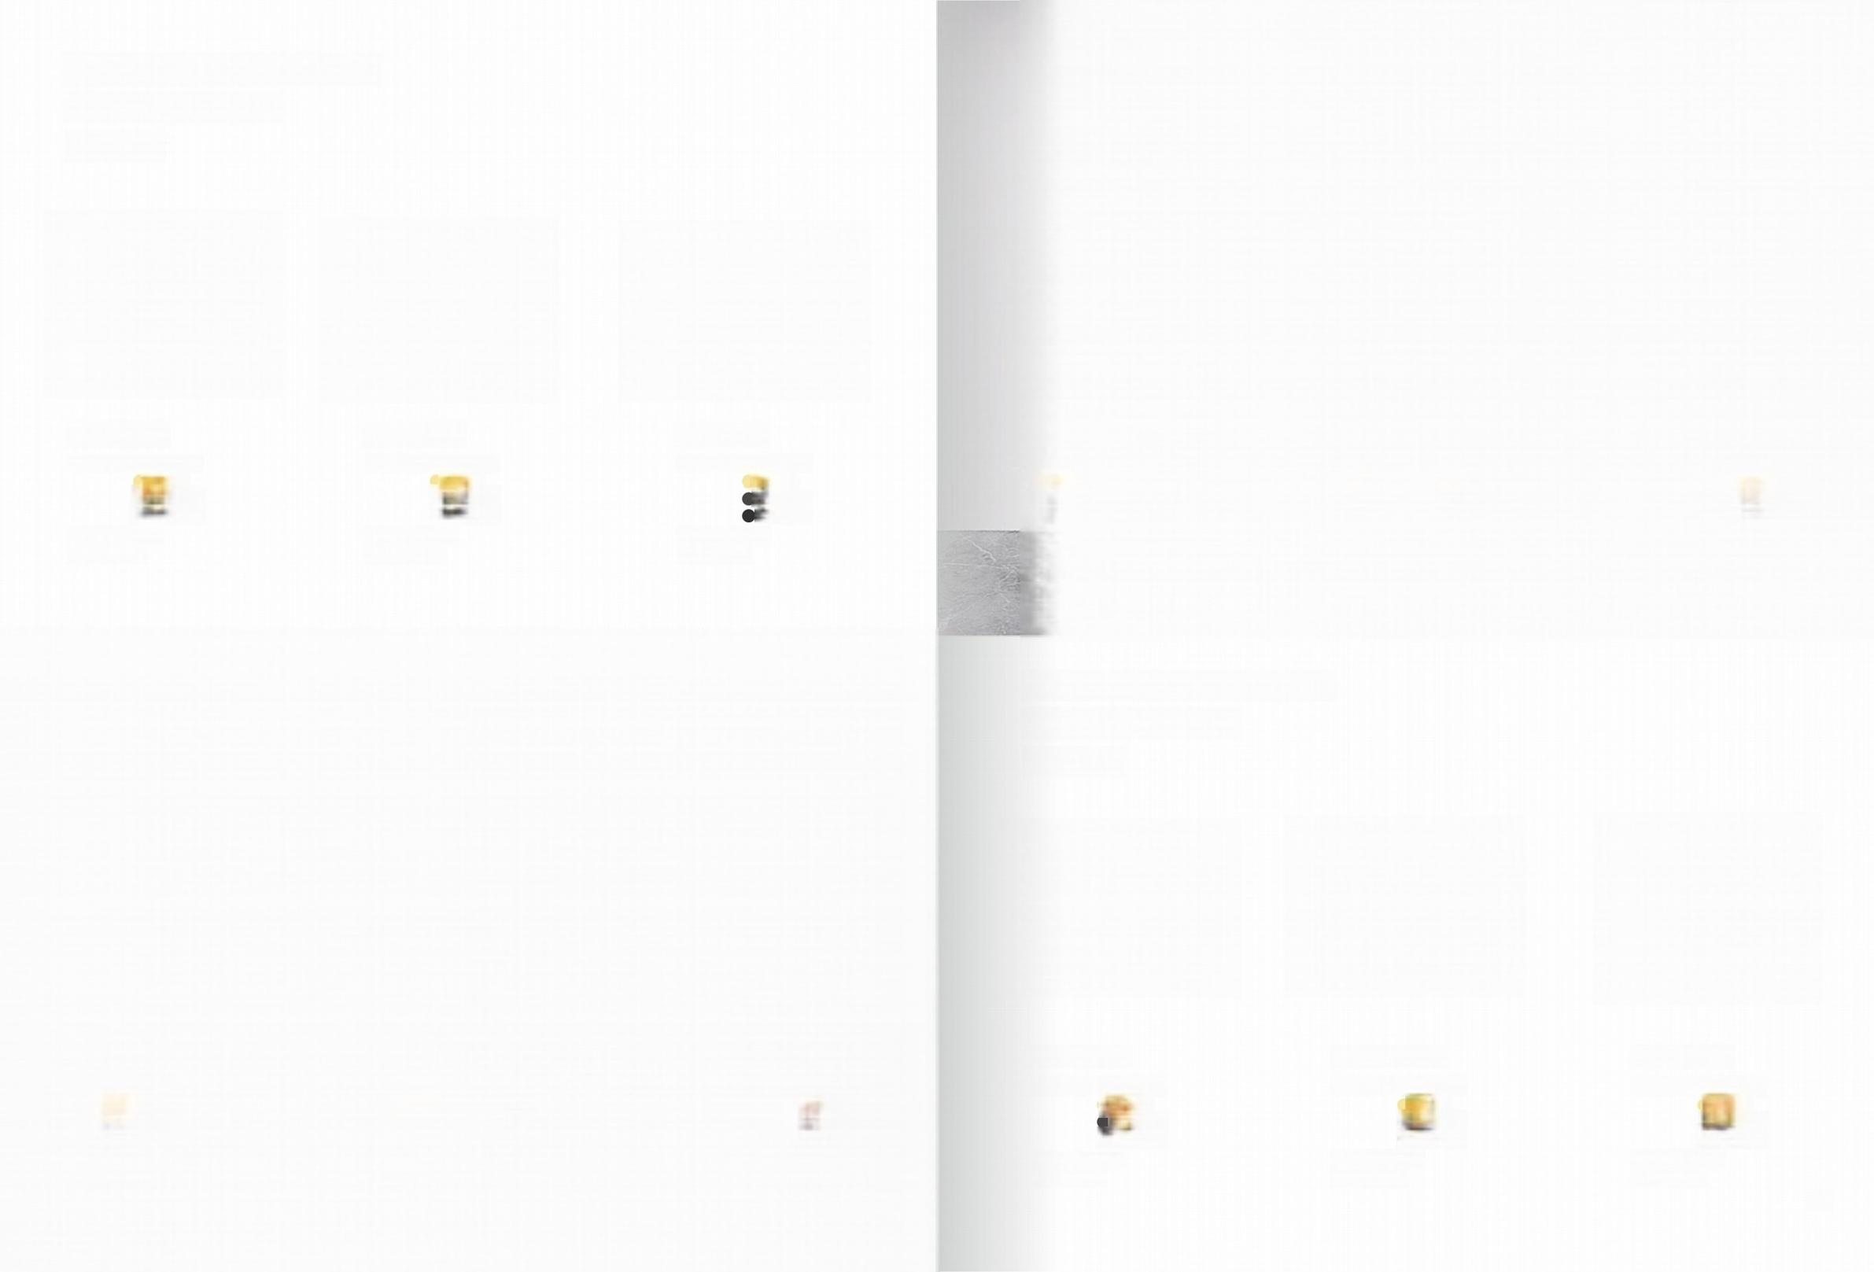
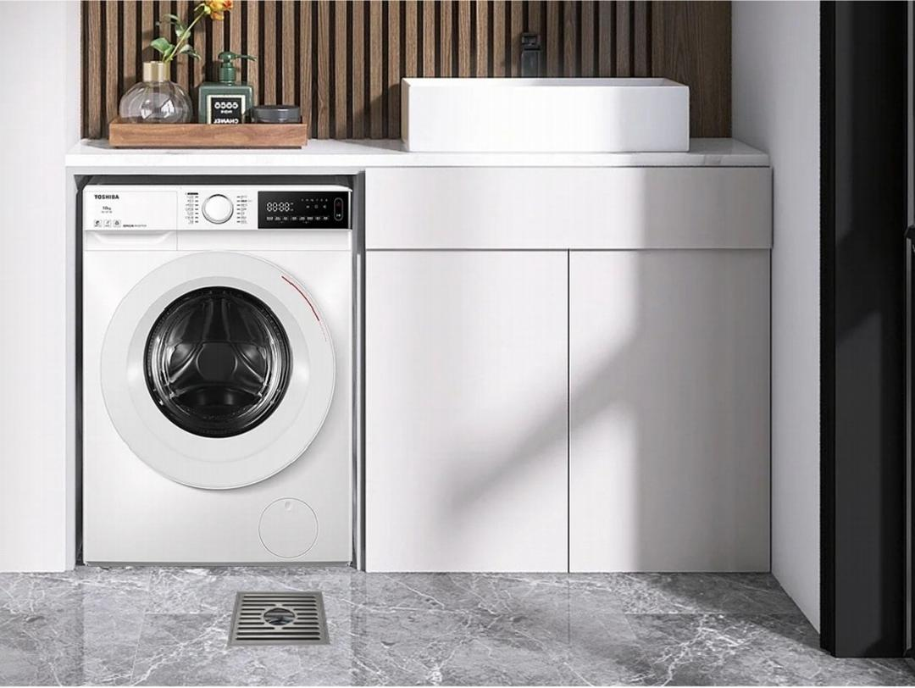
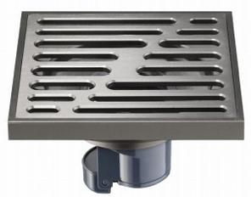
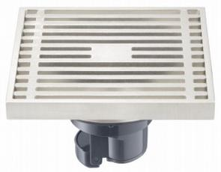
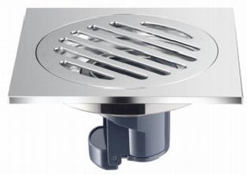
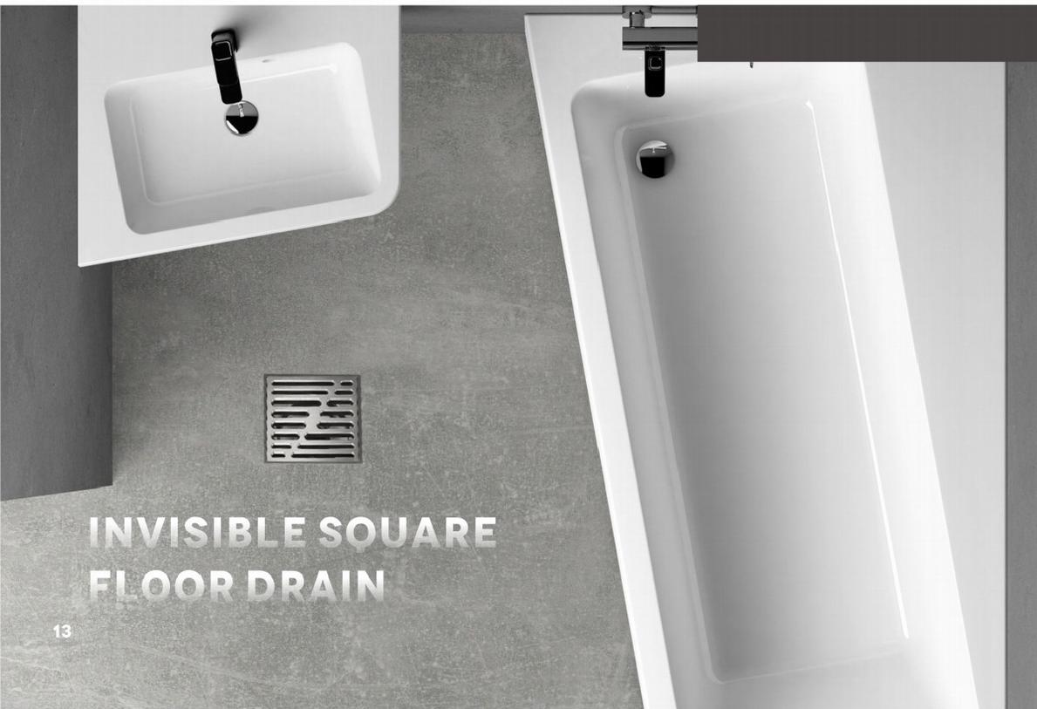
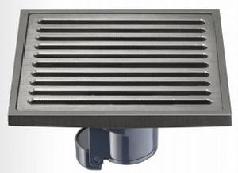
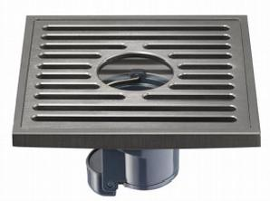
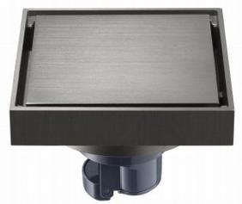
HOME DECORATION
FLOOR DRAIN
家装地漏
LHY1005
表面处理： ●本色拉丝 奢华金
●莫里斯灰
●亚光耀黑
材质：精锻黄铜
规格：10x10
LHY1006
表面处理： ●本色拉丝 奢华金
莫里斯灰 ●亚光耀黑
材质：精锻黄铜
规格：10x10
LHY1101
表面处理： ●本色拉丝 奢华金
莫里斯灰 亚光耀黑
材质：精锻黄铜
规格：10x10
HOME DECORATION
FLOOR DRAIN
家装地漏
LHY1007
表面处理： ●本色拉丝 奢华金
莫里斯灰
●亚光耀黑 材质：精锻黄铜
规格：10x10
LHY1007X
表面处理： ●本色拉丝 奢华金
●莫里斯灰
●亚光耀黑
材质：精锻黄铜
规格：10x10
LHY1008
表面处理： ●本色拉丝
奢华金
●莫里斯灰
●亚光耀黑
材质：精锻黄铜
规格：10x10
14

